Slide 1
Создание бота, как искусственного интеллекта, посредством языка программирования Python
Выполнил: Мамочкин Матвей 10 “Б”

Slide 2
Введение
Цель работы: создание чат-бота в социальной сети Вконтакте, с помощью которого можно смотреть программу телепередач на разных каналах, играть с компьютером в игры "Города" и "Угадай число"
Задачи:
1) изучить историю создания искусственного интеллекта;
2) изучить и выбрать инструменты для создания чат-ботов;
3) написать код для чат-бота Вконтакте.
Предметы изучения: язык программирования Python, API VK (набор готовых классов, процедур, функций, структур и констант, предоставляемых социальной сетью)
Актуальность работы: созданный чат-бот можно использовать для развлечений и отслеживания телепередач в социальной сети с различных электронных устройств.

Slide 3
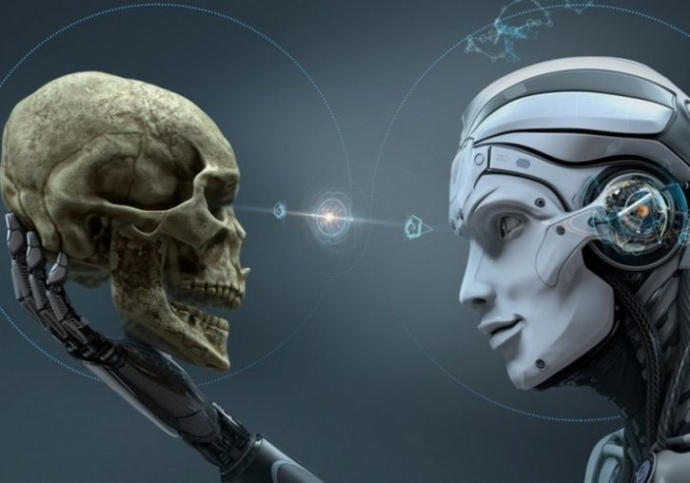
История создания ИИ
С конца 40-х годов ученые все большего числа университетских и промышленных исследовательских лабораторий устремились к дерзкой цели: построение компьютеров, действующих таким образом, что по результатам работы их невозможно было бы отличить от человеческого разума.
Исследователи пришли к выводу, что пожалуй самая трудная проблема, стоящая перед современной наукой - познание процессов функционирования человеческого разума, а не просто имитация его работы.

Slide 4
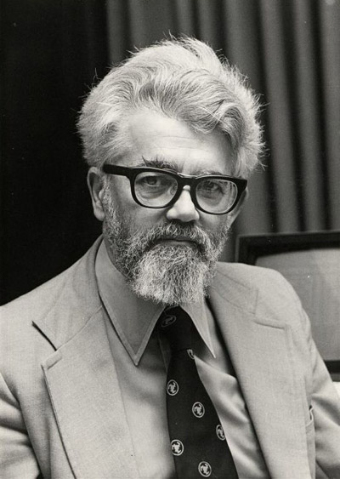
История создания ИИ
Искусственный интеллект (ИИ) — способность интеллектуальных машин выполнять творческие функции, которые традиционно считаются прерогативой человека.
Искусственный интеллект - это наука и технология создания интеллектуальных машин.
Джон Маккарти

Slide 5

Бот - искусственный интеллект
Чат-бот — это программа, работающая внутри социальной сети или другого приложения. Такая программа способна отвечать на вопросы а также самостоятельно задавать их.

Slide 6
Для чего нужен чат-бот?
Бот будет полезен, если необходимо:
обрабатывать много однотипных обращений;
организовывать рассылки для подписчиков;
фильтровать заявки в системах поддержки;
мгновенно реагировать на сообщения.

Slide 7

Чат-бот с нуля
Язык программирования Python — это современный и мощный инструмент для создания программ самого разнообразного назначения.

Slide 8
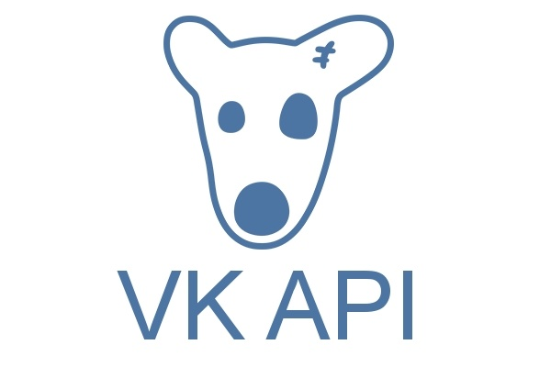
Чат-бот с нуля
База готовых команд API
Application Programming Interface - интерфейс, который позволяет разработчикам использовать готовые блоки для построения приложения.
VK API - это интерфейс предоставляемый ВКонтакте, который позволяет получать информацию из базы данных vk.com с помощью http-запросов к специальному серверу.

Slide 9
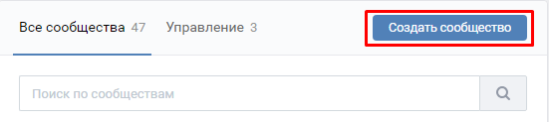
Чат-бот с нуля
Создаем группу ВК

Slide 10
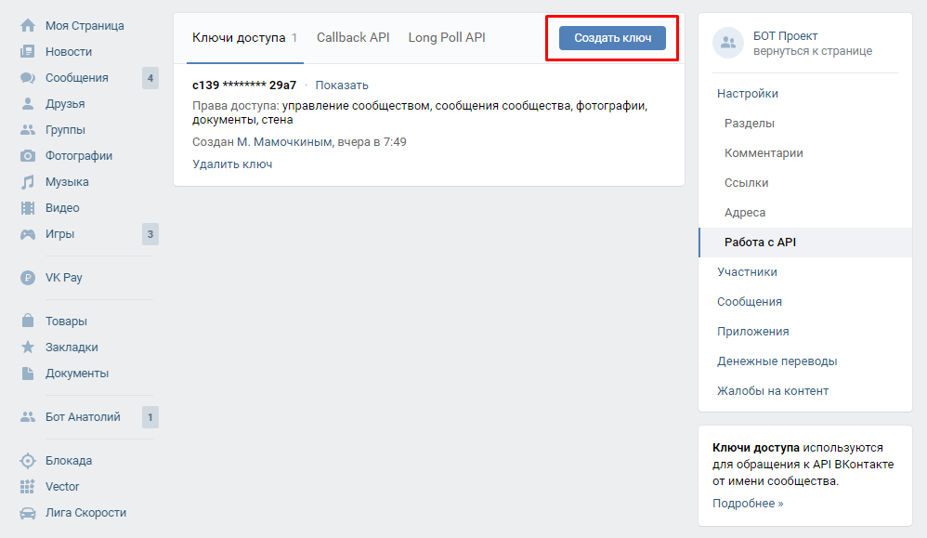
Чат-бот с нуля
“Управление” –> “Работа с API” -> “Создать ключ”.
Ключ сохраняем

Slide 11
